Slide 1
Формирование мотивации к обучению основам безопасности жизнедеятельности
Выполнила
Учитель ОБЖ
АНОО «Православная Классическая Гимназия «Ковчег»
Щелковского района Московской области
Шумская А.Э.

Slide 2
Мотивация
(от лат. moveo – двигаю) – общее название для процессов, методов, средств побуждения учащихся к продуктивной познавательной деятельности, активному освоению содержания образования

Slide 3
«Хорошие учителя»
Занятия проходят интересно и разнообразно, мне постоянно приходится соображать
Занятия понравились, потому что нужно было не просто слушать, а активно работать
Увлеченность учителя своим предметом меня просто заразила

Slide 4
Лидирующими факторами снижения мотивации являются:
Не нравится оснащение кабинетов ОБЖ («голые стены и несколько таблиц»)
Не нравится учитель
Не нравится предмет из-за сложности знаний и неинтересных уроков

Slide 5
Мотивация для учителя
современный наглядный материал
информационно-коммуникационные технологии (ИКТ)
интерактивные методы обучения
сочетание классических, инновационных, интерактивных методов обучения, совместно с имеющейся материально-технической оснащенностью кабинета
проводим классические уроки

Slide 6
Статистика
60%
Использование в своей работе современный наглядный материал
46,7%
53,3%
53,3%
46,7%
Применение на своих уроках информационно-коммуникационные технологии
Использование интерактивных методов обучения
Сочетание классические, инновационные, интерактивные методы обучения
Проводят классические уроки

Slide 7
Формы общения
со всем классом: реферат, беседа с преподавателем, обсуждение, презентация;
с малой группой: 3-7 обучаемых работают над одним заданием, решение которого затем обсуждается всем классом;
в парах: двое учащихся обсуждают постановку задачи, ищут решение, которое затем обсуждается в микрогруппе или всем классом;
индивидуальную: каждый обучаемый индивидуально решает задачу, после чего его решение сравнивается с решениями остальных

Slide 8
Методы обучения
Пассивные
Активные
Интерактивные

Slide 9
Наиболее распространенными являются следующие типы нестандартных уроков:
1. Урок, который ведут учащиеся
2. Урок — пресс-конференция.
3. Урок-соревнование.
4. Театрализованный урок.
5. Урок-консультация.
6. Компьютерный урок.
7. Урок с групповыми формами работы.
8. Урок взаимообучения учащихся.
9. Урок творчества.
10. Урок-зачет.

Slide 10
11. Урок — творческий отчет.
12. Урок-конкурс.
13. Бинарный урок.
14. Урок обобщение.
15. Урок-«суд».
16. Урок-конференция.
17. Урок-семинар.
18. Урок — «круговая тренировка».
19. Межпредметный урок.
20. Урок-путешествие.
21. Урок-экскурсия.
22.Урок-викторина
23.Урок — деловая игра.
24.Урок – ролевая игра
25.Урок -игра КВН.
26.Урок-игра «Своя игра».
27.Урок-игра «Поле чудес».
28.Урок-игра «Что? Где? Когда?» (Брейн-ринг)

Slide 11
Статистика
10%
Запоминает из того, что он читает
90%
70%
30%
20%
Запоминает из того, что он слышит
Запоминает из того, что он видит
Запоминает из того, что он делает сам
Запоминает из того, что он сам говорит

Slide 12
ЛИНИЯ ВРЕМЕНИ
Раздел
Тема1
Тема2

Slide 13
ФИШБОУН (РЫБНЫЙ СКЕЛЕТ) Изучаемая тема в 5 классе «Безопасность в повседневной жизни»
В повседневной жизни мы сталкиваемся со следующими опасными ситуациями….
Опасные ситуации техногенного характера возникают при общении
С какими опасными ситуациями мы можем встретиться в повседневной жизни?
человека с техникой
Ситуации природного, техногенного,социального характера

Slide 14
КЛАСТЕР
Терроризм
Виды терроризма
Политический
Религиозный и т.д.
Виды террористической деятельности
Организация,
планирование и т.д.

Slide 15
ЛОВИ ОШИБКУ
сели
цунами
К ЧС гидрологического характера относятся наводнения

Slide 16
РЕСТАВРАЦИЯ
Пример : тема : «Ориентирование на местности», 6 класс
При ориентировании по местным предметам можно использо­вать следующие их признаки: с ________________ стороны кора одиноч­но стоящих деревьев грубее, чем с _______________стороны; стволы сосен после дождя чернеют с ____________стороны; мхи и лишайники обильнее покрывают ______________ сторону деревьев, камней, пней; смола на хвойных деревьях сильнее выступает с _________________ стороны; северная часть муравейника располагается с ________________ стороны деревьев.

Slide 17
АУКЦИОН
Пример: Природная ЧС метеорологического характера, 7 класс – смерч.
Возможные лоты: определение, характеристика, одно из первых упоминаний о смерче на Руси, смерчи на территории РФ, в Московской области, масштабы разрушений и т.д.

Slide 18
АЗБУКА
Пример : тема Пожарная безопасность
Подбираем слова на букву «П»: пожар, пожарный, пожарная безопасность, поджог, профилактика пожаров, противопожарные мероприяти­я, противопожарные службы, права граждан в области пожарной безопасности и т.д.

Slide 19
СИНКВЕЙН
Пример синквейна по теме: «Мониторинг и прогнозирование ЧС»
9 класс
1.Мониторинг ЧС
2.Опережающий, прогнозирующий
3.Собирает, обрабатывает, анализирует
4.Осуществляет контроль состояния источников ЧС
5.Наблюдение

Slide 20
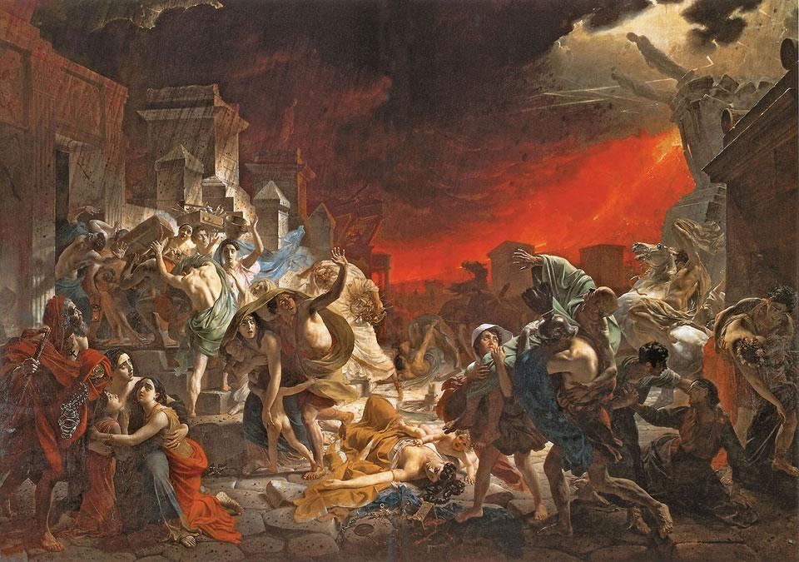
ЯРКОЕ ПЯТНО
Карл Брюлов «Последний день Помпеи»

Slide 21
ШАГ ЗА ШАГОМ
(Понятие здоровья)
Социальное благополучие
Физическое благополучие
Духовное благополучие

Slide 22
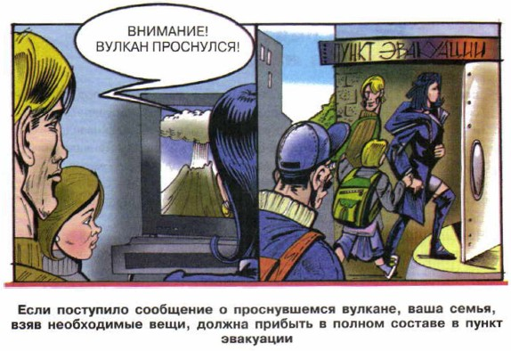
ЗАДАЙ ВОПРОС ПО РИСУНКУ

Slide 23
ТЕЛЕГРАММА
Тема
Виды
Основные
понятия
Характеристики

Slide 24
ФАНТАЗЁР
Тема
Знаю
Умею
Применяю на практике

Slide 25
Эффективность применения
положительная динамика успеваемости и качества знаний учащихся
перечисленные методы имеют здоровьесберегательную направленность
снимают усталость, напряжённость умственного труда
повышают работоспособность учеников на уроках
повышается мотивация к изучению предмета

Slide 26
Благодарю Вас за внимание!

